Slide 2
السلام عليكم ورحمة الله
আজকের পাঠে সবাইকে
স্বা
গ
ত
ম

Slide 3
পরিচিতি
পাঠ পরিচিতি
শিক্ষক পরিচিতি
দ্বিতীয় অধ্যায়:
হাদিস নং- ১২-২৪
মুহাম্মদ জাকির হোসেন
সহকারি শিক্ষক
কাপ্তাই আল আমিন নুরিয়া দাখিল মাদ্‌রাসা
নতুন বাজার, কাপ্তাই , রাংগামাটি।
মোবাইল : ০১৮৪৫৭৬৪৯৬৮
Email : mohammadjhakirhossen876@gmail.com

Slide 4
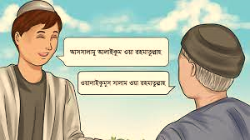
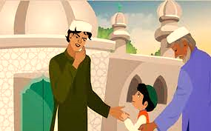
আজকের পাঠ :- সালাম (১২-২৪)
নিচের ছবি গুলো দেখো এগুলো কিসের ছবি?

Slide 5
শিখনফল
এই পাঠ শেষে শিক্ষার্ধীরা-----
আলোচ্য হাদিস সমূহের অনুবাদ বলতে ও লিখতে পারবে।
আলোচ্য হাদিস সমূহের হাদিসাংশের ব্যাখ্যা করতে পারবে।
রাস্তার হক সমূহ বলতে ও লিখতে পারবে ।
সালামের হুকুম বর্ণনা করতে পারবে।

Slide 6
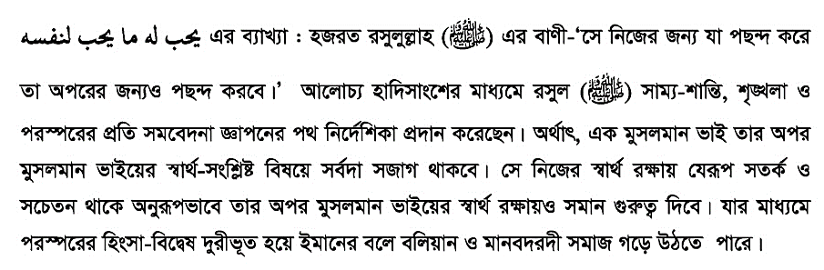
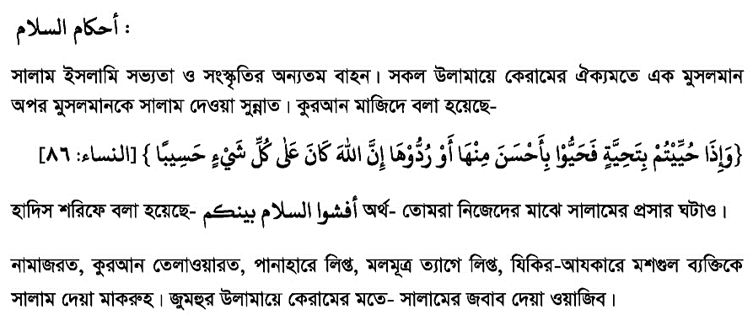

Slide 8
হযরত আলী রা:
জন্ম : ৬০১ খ্রিঃ কাবা ঘরে।
নাম : আলী
উপনাম : আবুল হাসান, আবু ত্বোরাব
পিতার ও মাতা : আবু তালেব, ফাতেমা বিনতে আসাদ
উপাধি : আসাদুল্লাহ ও হায়দর
ইসলাম গ্রহন : ১১ বছর বয়সে
বিবাহ : দ্বিতীয় হিজরি হযরত ফাতেমা রা:
যুদ্ধে অংশগ্রহন: তাবুক ছাড়া সকল যুদ্ধে
ইসলামের খেদমত :হাদিস বর্ণনা-৫৮৬টি।
ইসলামের চতুর্থ খলিফা
মর্যদা : তিনি পবিত্র আহলে বায়তের সদস্য। তার শানে রাসূল (দ:) বলেছেন- আগামিকাল মুসলিম বাহিনীর পতাকা এমন ব্যাক্তির হাতে দেয়া হবে, যাকে আল্লাহ ভালবাসেন এবং তিনিও আল্লাহকে ভালবাসেন।

Slide 9
বাড়ির কাজ
সালাম ও তার জবাবের হুকুম ও পদ্ধতি লিখ।

Slide 10
আল্লাহ
হাফেজ
ধন্যবাদ

